Slide 1
Zelfportret tekenen

Slide 2
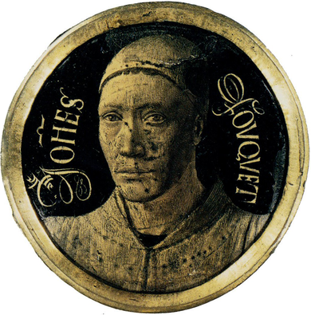
Renaissance
Vroegst bewaard gebleven zelfportret (ca 1540)

Slide 3
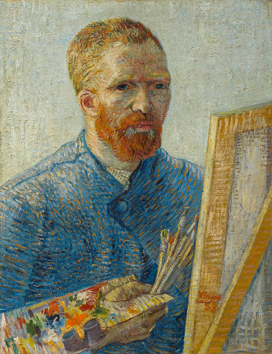
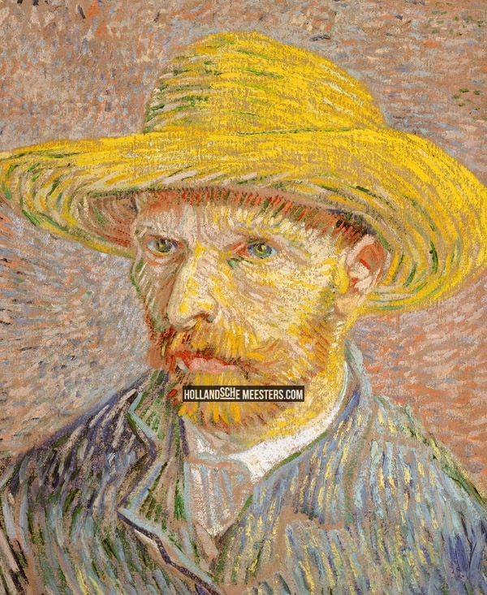
Notes:
Vincent van Gogh

Slide 4
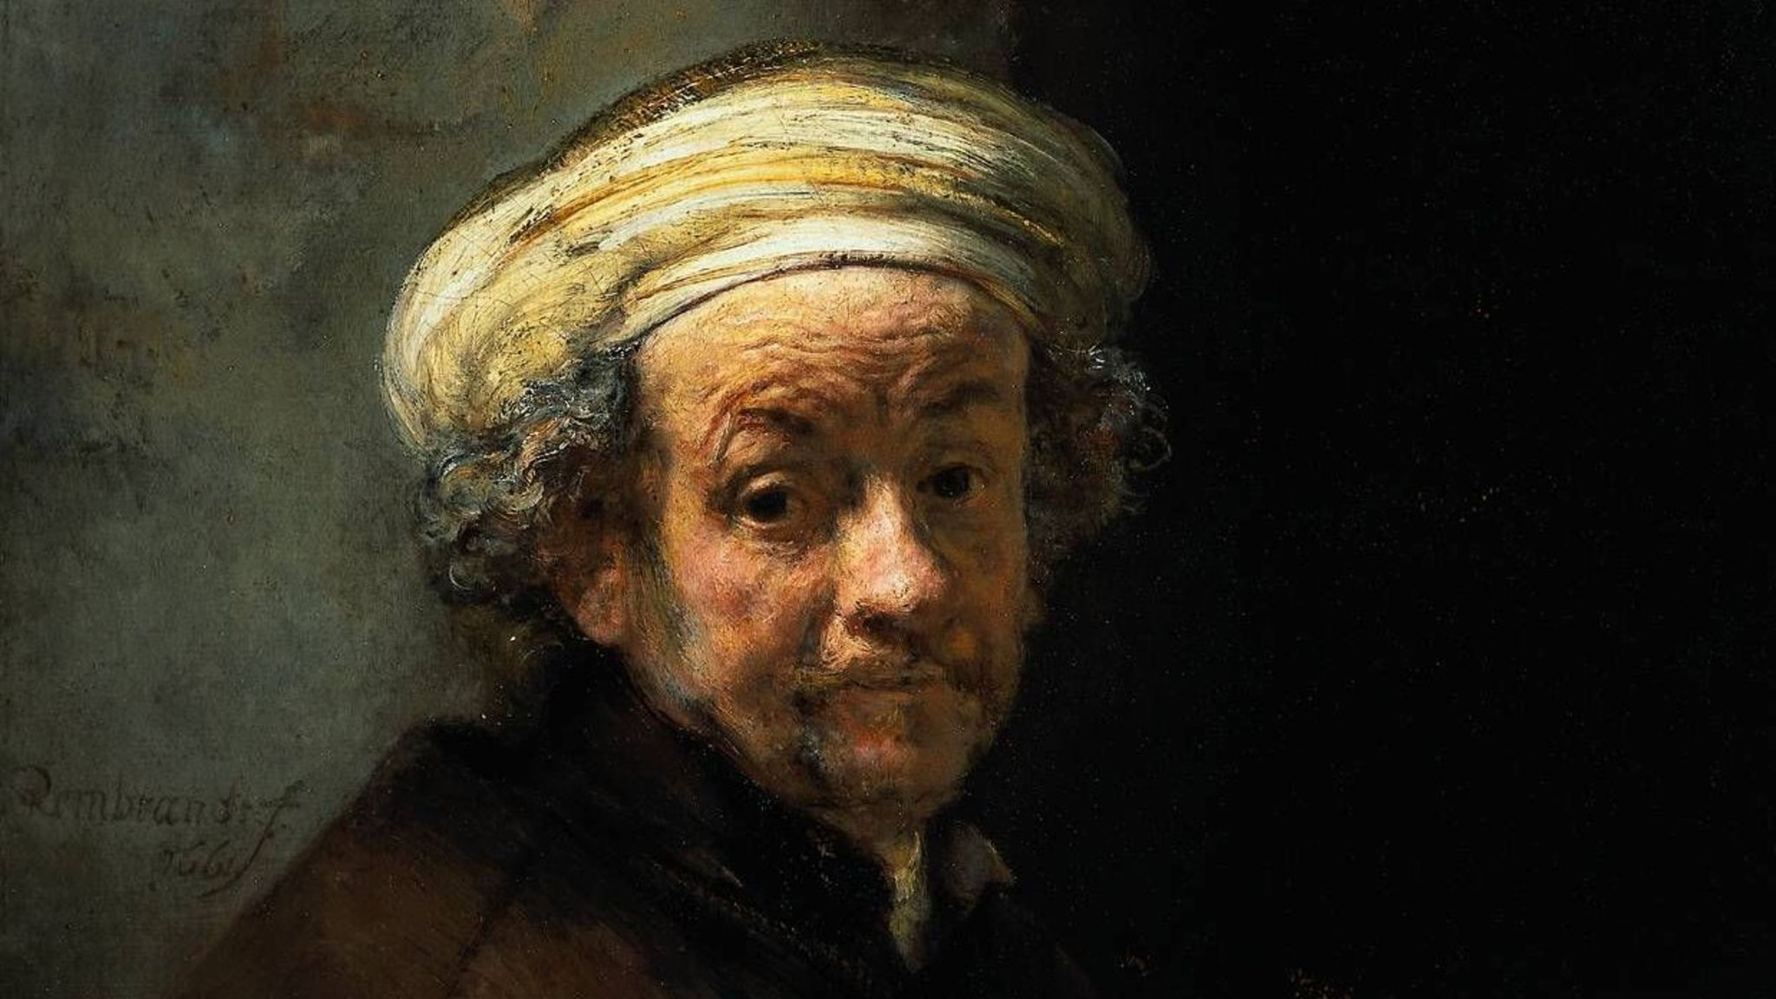
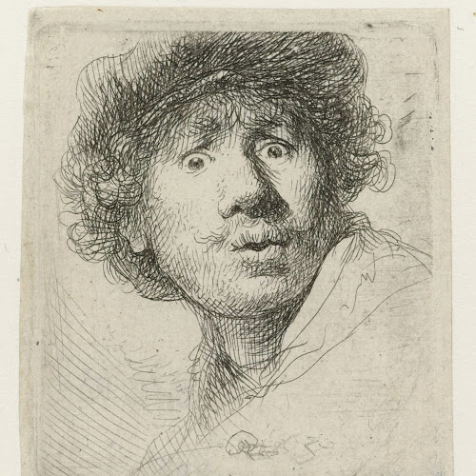
Notes:
Rembrandt

Slide 5
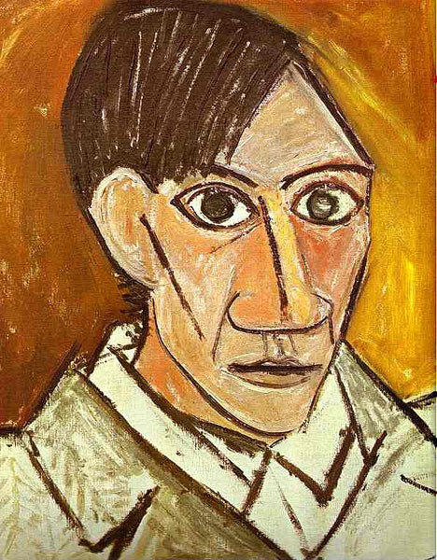
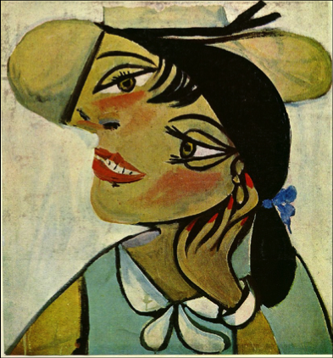
Notes:
picasso

Slide 6
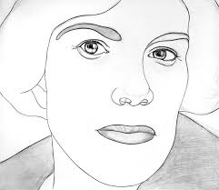
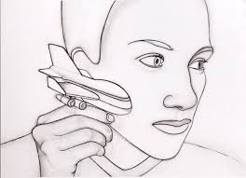
Notes:
Rosemin Hendriks (Arnhemse kunstenaar, houtskool)

Slide 7
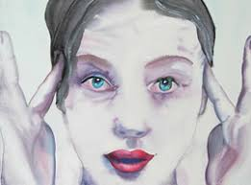
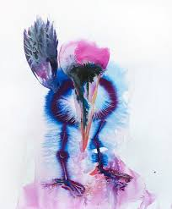
Notes:
Edith Meijering aquarel Arnhemse kunstenaar

Slide 8
Zelfportret tekenen in vijf lessen
Hoe teken je een gezicht?
Portret schets maken
Portret bewerken met krijt/kleurpotlood
Typerende achtergrond maken
Presenteren in een museum

Slide 9
Hoe teken je een gezicht?
Tutorial, stap voor stap een gezicht tekenen:
https://www.youtube.com/watch?v=ShOUqJNquuA

Slide 10
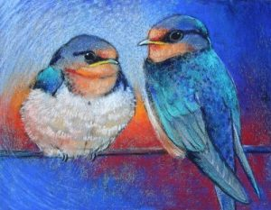
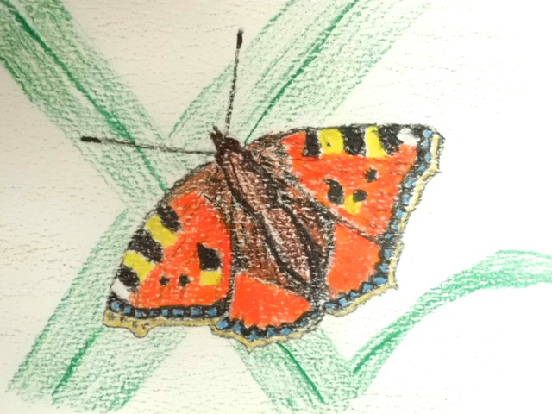
Materiaal gebruik
Pastelkrijt
Mengen
Schaduw
Uitvegen
Heldere kleuren
Kleurpotlood
Realistisch
Gedetailleerd

Slide 11
Achtergrond maken

Slide 12
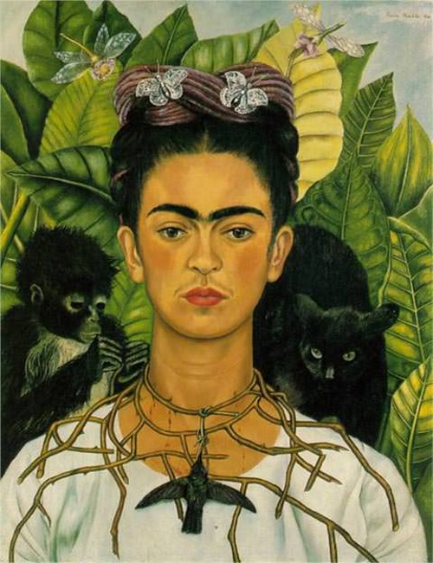
Notes:
Frida Kahlo

Slide 13
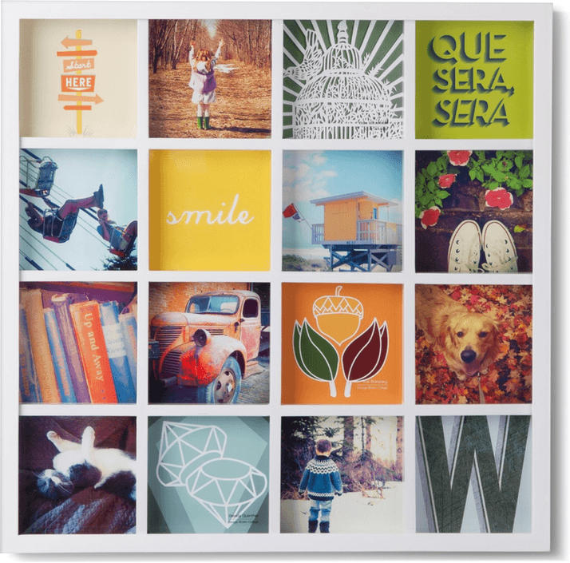
Collage

